Slide 1
OSM 权力到形态
看权力如何改写城市天际线
真实 OSM 建筑 · 贴角色 · 只调高度 · 看天际线
样本：新加坡大巴窑 1163 栋 · 离线可跑
OSM 权力到形态 · 图解说明
1

Slide 2
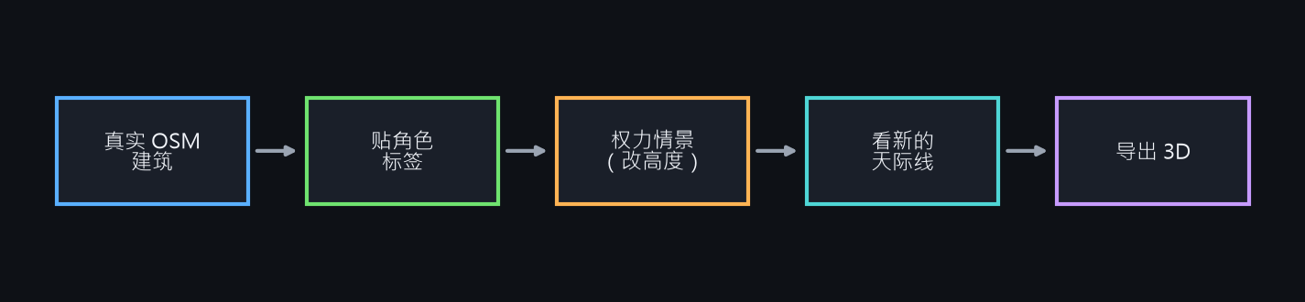
这是什么
WHAT IT IS
真实建筑 → 贴角色 → 切权力情景（只改高度）→ 看天际线
方向单向：由权力推导形态，不从形状反推身份
OSM 权力到形态 · 图解说明
2

Slide 3
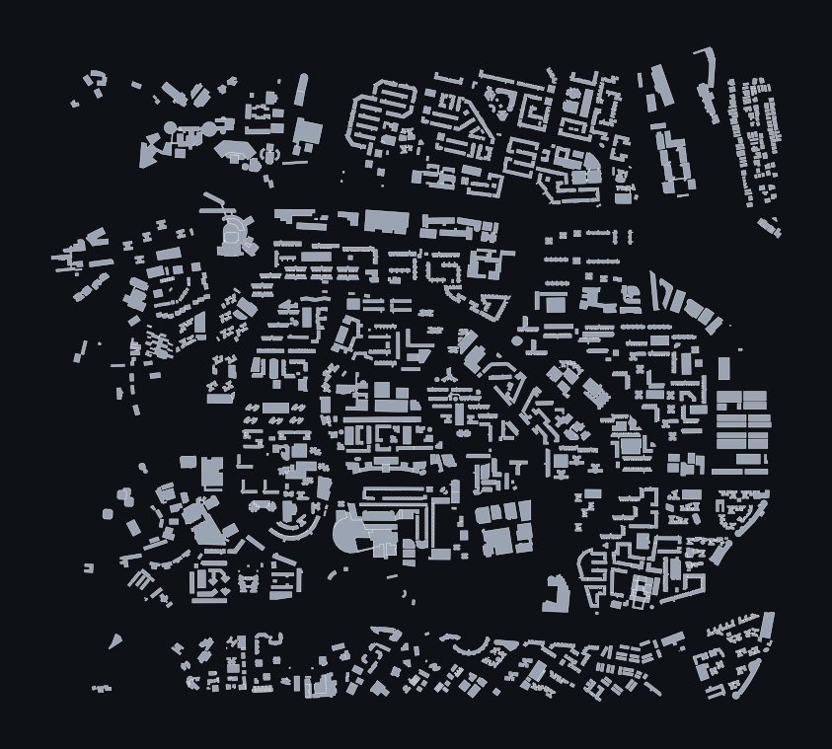
什么是占地
FOOTPRINT
占地：从空中俯视，一栋楼盖住的那块地的轮廓。
这里先不上色，看清原始的一批真实建筑。
样本：新加坡大巴窑，1163 栋。
占地固定不动；后面只让高度变化。
OSM 权力到形态 · 图解说明
3

Slide 4
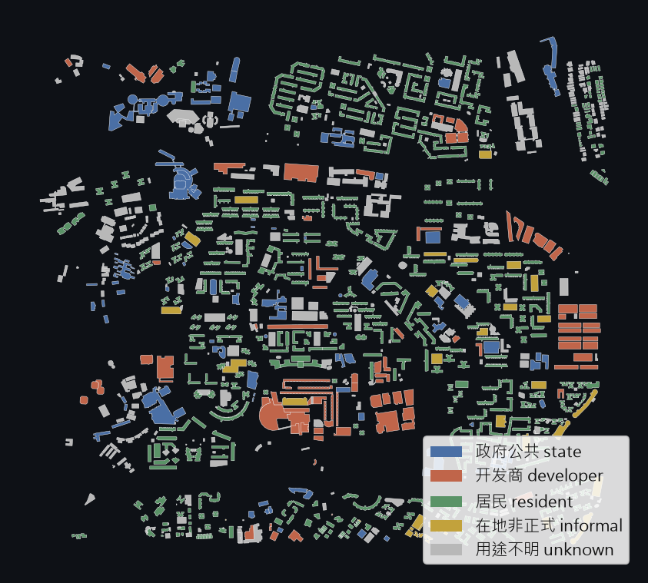
四个角色
FOUR STAKEHOLDERS
按一张对照表，给每栋楼贴一个角色。
政府公共 / 开发商 / 居民 / 在地非正式。
看不出用途的标为 unknown，不猜测。
靠查表，不是 AI 推断。
OSM 权力到形态 · 图解说明
4

Slide 5
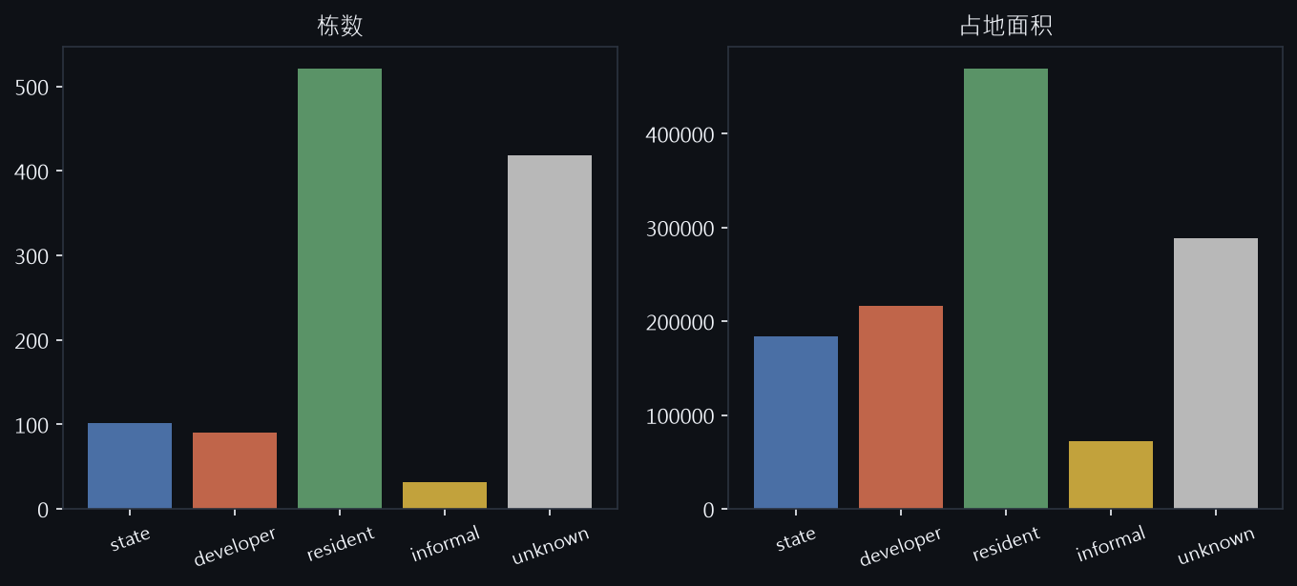
各角色的规模
WHO HOLDS WHAT
左：每个角色有多少栋。右：各占多少面积。
这是改高度之前的起点。
OSM 权力到形态 · 图解说明
5

Slide 6
两个可改的设定
TWO KNOBS
只有两个文件可以改，用记事本就能打开：
stakeholder_lookup.yaml：哪种建筑算哪个角色（改完重跑 Step 2）。
power_scenarios.yaml：每个角色的高度政策 mult / cap_m（改完重跑 Step 3、4）。
其余固定不变；改的只有高度。
OSM 权力到形态 · 图解说明
6

Slide 7
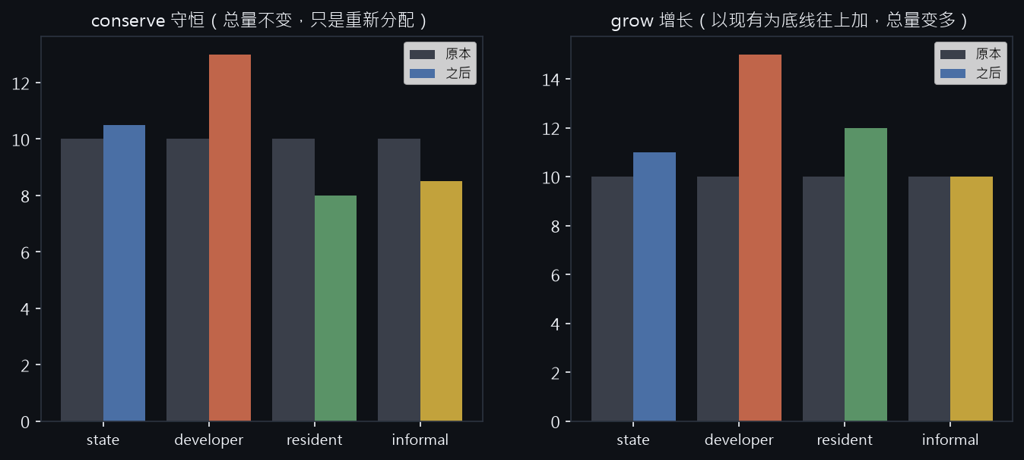
两种模式：守恒与增长
CONSERVE vs GROW
守恒：像一块蛋糕重新切，总量不变，只是谁分得多。
增长：在原有楼上加盖，总建筑量变多。
OSM 权力到形态 · 图解说明
7

Slide 8
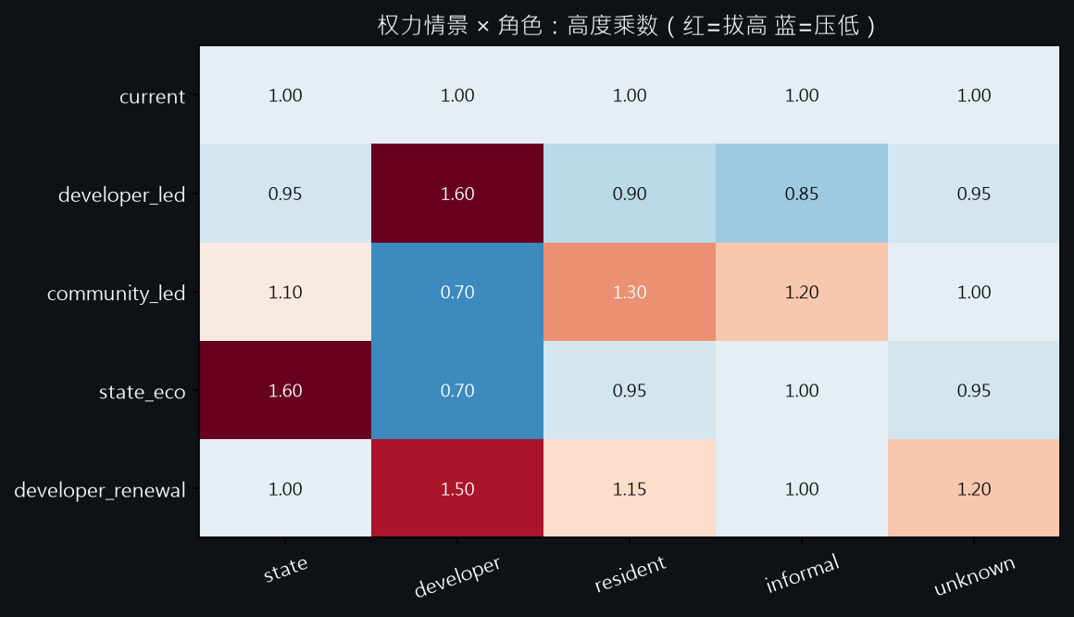
权力情景
POWER SCENARIOS
每个情景给各角色一个高度乘数：红=拔高，蓝=压低。
后面所有形态差异，都来自这张表。
OSM 权力到形态 · 图解说明
8

Slide 9
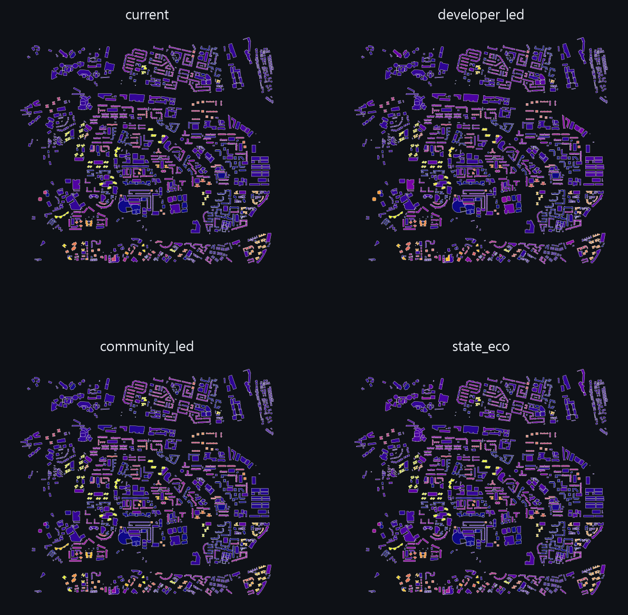
套用情景，看天际线
APPLY & COMPARE
同一批楼，同样的占地和标签，分别套四个情景。
颜色代表高度，由低到高。
差异完全来自不同情景给各角色的权力。
OSM 权力到形态 · 图解说明
9

Slide 10
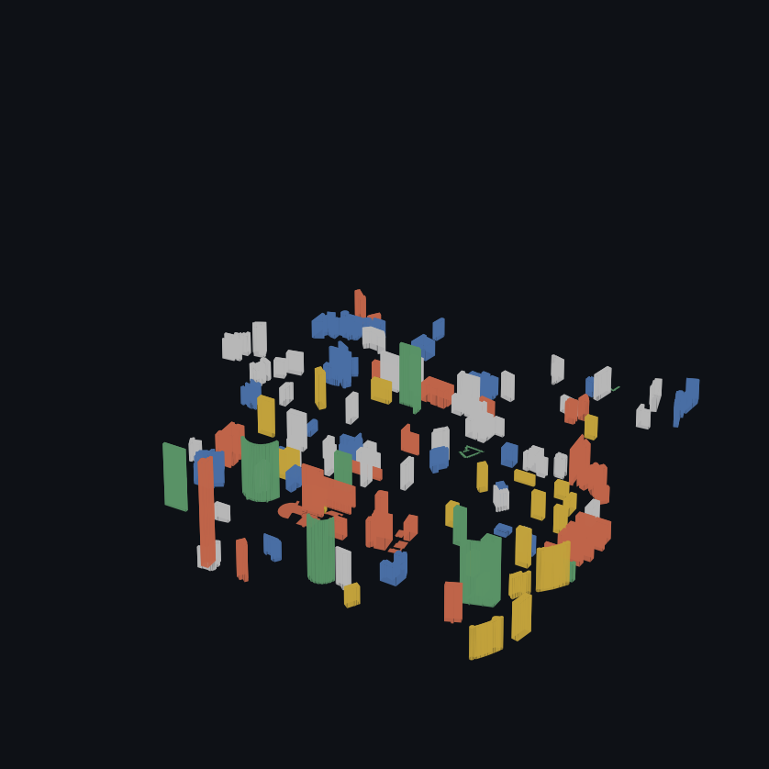
变成 3D
3D MASSING
把占地按高度挤成立体量体，按角色上色。
可在页面里看，或导出给 Rhino / Blender。
导出不改占地，只改高度。
OSM 权力到形态 · 图解说明
10

Slide 11
动手做与边界
YOUR TURN
改一个设定 → 重跑对应步骤 → 看天际线变化。
例：把某角色的 mult 调大，重跑 Step 4，看它的平均高度。
高度多为估算；unknown 不猜测；方向单向。
这是教学练习，不是产权认定，也不是规划预测。
OSM 权力到形态 · 图解说明
11

